Slide 1
SETI Breakthrough Listen – E.T. Search Signal

Slide 2
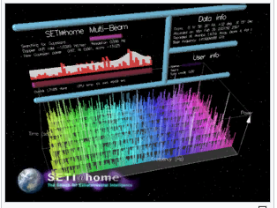
SETI
Search for ExtraTerrestrial Intelligence – поиск внеземного разума. Некоторые астрономы давно считают, что планет во Вселенной так много, что даже если малая их часть пригодна для жизни, то тысячи или даже миллионы планет должны быть обитаемыми. Однако со временем реалистические оценки числа цивилизаций значительно упали и выросло число скептиков (см.: Уравнение Дрейка, Парадокс Ферми). При этом последние достижения астрономии и физики укрепили представление о существовании многих планетных систем, пригодных для жизни как таковой.
Заставка SETI@home
В 1999 г. астрономы из Университета Калифорнии в Беркли запустили в действие SETI@home – проект распределенных вычислений, в котором добровольцы жертвуют время бездействия компьютера для анализа радиосигналов, с целью найти признаки внеземного разума. До настоящего момента к проекту присоединились 5 млн пользователей из более 200 стран мира.

Slide 3
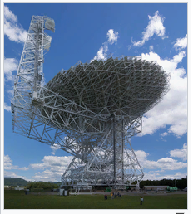
Breakthrough Listen
Breakthrough Listen (далее сокр. Listen) — проект миллионера Юрия Мильнера по поиску разумной внеземной жизни во Вселенной, рассчитанный на 10 лет и с проектным бюджетом в 100 миллионов долларов. Идея проекта – наиболее всесторонняя попытка поиска внеземной разумной жизни на данный момент.
Наблюдения проводятся на арендованных телескопах: на Грин-Бэнк, Parkes Telescope (с октября 2016 года на пять лет). Чувствительность телескопов достаточна, чтобы обнаружить среди тысячи ближайших звезд источник излучения, с мощностью, сравнимой с авиационным радаром.
Кроме наблюдений в радиодиапазоне, телескоп Automated Planet Finder Ликской обсерватории будет искать оптические сигналы от лазерных источников. Телескоп сможет обнаружить 100 Вт лазер с расстояния около 4.25 светового года.
Телескоп Грин-Бэнк

Slide 4
Текущие методы фильтрации сообщений.
Во-первых, команда Listen чередует сканирование целевых звезд со сканированием других областей неба. Любой сигнал, который появляется в обоих наборах сканирований, вероятно, исходит не со стороны целевой звезды.
Во-вторых, фильтр отбрасывает сигналы, которые не меняют свою частоту, потому что это означает, что они, вероятно, находятся поблизости от телескопа. Источник в движении должен иметь сигнал, указывающий на движение, подобный изменению высоты звука сирены проезжающей пожарной машины. Эти два фильтра довольно эффективны, однако, их можно улучшить. Результирующий фильтр, несомненно, пропускает полезные сигналы, особенно те, которые имеют сложную временную или частотную структуру, и те, которые находятся в областях спектра с большим количеством помех.

Slide 5
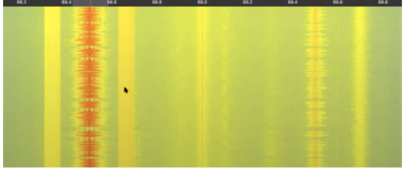
Немного о данных.
Инструментом Breakthrough Listen на телескопе Green Bank (GBT) является цифровой спектрометр, который принимает поступающие необработанные данные с телескопа (в объеме сотен ТБ в день) и выполняет преобразование Фурье для создания спектрограммы. Эти спектрограммы, также называемые файлами банка фильтров или динамическими спектрами, состоят из измерений интенсивности сигнала в зависимости от частоты и времени.
Справа приведен пример FM-радиосигнала. Это не от GBT, а от небольшой антенны, подключенной к программно определяемому радио-ключу (комплект стоимостью 20 долларов, который вы можете подключить к своему ноутбуку для приема сигналов). Данные, которые мы получаем от GBT, очень похожи, но разделены на большее количество частотных каналов, охватывающих гораздо более широкий мгновенный диапазон частот и с гораздо лучшей чувствительностью.
FM-радиосигнал

Slide 6
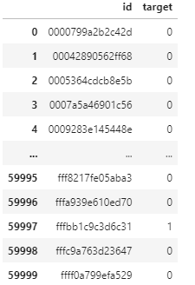
Проект команды Listen генерирует более 1 ПБ спектрограмм в год; отдельные файлы банка фильтров могут иметь размер в десятки ГБ. При подготовке данных для соревнования на Kaggle от большинства метаданных отказались и просто представили массивы numpy, состоящие из небольших областей спектрограмм, которые они называют “фрагментами”.
Главным препятствием при поиске именно тех «полезных» сигналов является то, что наши собственные человеческие технологии (не только радиостанции, но и маршрутизаторы Wi-Fi, мобильные телефоны и даже электроника, которые специально не предназначены для передачи радиосигналов) также излучают радиосигналы. Эти сигналы представляют собой “радиочастотные помехи”.
Один из методов поиска, который уже был упомянут ранее –заключается в чередовании наблюдений нашей основной целевой звезды с наблюдениями трех близлежащих звезд: 5 минут на звезде “А”, затем 5 минут на звезде “В”, затем обратно к звезде “А” в течение 5 минут, затем “С”, затем обратно к “А”, затем заканчивая 5 минутами на звезде “D”. Один набор из шести наблюдений (ABACAD) называется “каденцией". Поскольку для соревнования дан небольшой диапазон частот для каждой каденции, эти наборы данных, которые предоставляется анализировать, называются “фрагментами каденции”.
Id = тот самый
numpy массив,
Target – разбиение
на тестовые
и тренировочные
данные

Slide 7
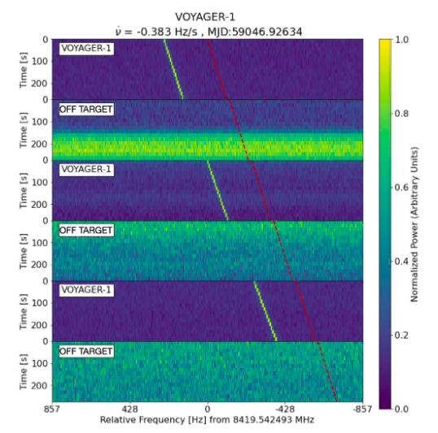
Пример внеземного сигнала
Это космический корабль "Вояджер-1". Несмотря на то, что он находится в 20 миллиардах километров от Земли, он четко улавливается телескопом Грин Бэнк. Первая, третья и пятая фрагменты – это цель " А " (в данном случае космический корабль). Желтая диагональная линия - это радиосигнал, исходящий от "Вояджера". Он обнаруживается, когда мы просматриваем зону в которой находится космический корабль, и исчезает, когда мы направляем нашу сканирующую решетку в сторону. На этом графике это диагональная линия, потому что относительное движение Земли и космического корабля создает доплеровский дрейф, в результате чего частота меняется со временем. Как оказалось, это еще один возможный способ убрать радиочастотные помехи, которые, как правило не движутся и имеют постоянную частоту с течением времени.
Пример фильтрации сигнала от внеземного объекта (Вояджер-1)

Slide 8
Задача.
Команда Listen взяла десятки тысяч фрагментов каденции, которые они называют «стогом сена», и спрятали среди них «иголки». Некоторые из этих «игл» похожи на сигнал Voyager 1 выше, и их, как утверждают Listen, должно быть легко обнаружить даже с помощью классических алгоритмов обнаружения. Другие скрыты в шумных областях спектра и обнаружить их будет сложнее, даже если они могут быть относительно очевидны при визуальном осмотре.
После того, как выполнена инъекция сигнала, каждый фрагмент нормализуется, так что, вероятно, не получится идентифицировать большинство «игл», просто ища избыточную энергию в соответствующем массиве. Вероятно, понадобится более тонкий алгоритм, который ищет закономерности, которые появляются только в целевых наблюдениях.
Не все “иглы” выглядят как диагональные линии, и они могут отсутствовать во всех трех наблюдениях “А”, но их объединяет то, что они присутствуют только в некоторых или во всех наблюдениях “А” (панели 1, 3 и 5 в фрагментах каденции). Задача состоит в том, чтобы обучить алгоритм поиску как можно большего количества «иголок», минимизируя при этом количество ложных срабатываний из «стога сена».

Slide 9
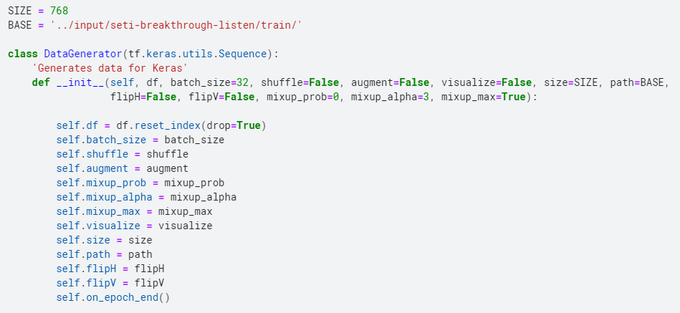
Данные.
Создадим класс DataGenerator, который будет генерировать данные для Keras. По умолчанию, его метод инициализации будет иметь следующие параметры:

Slide 10
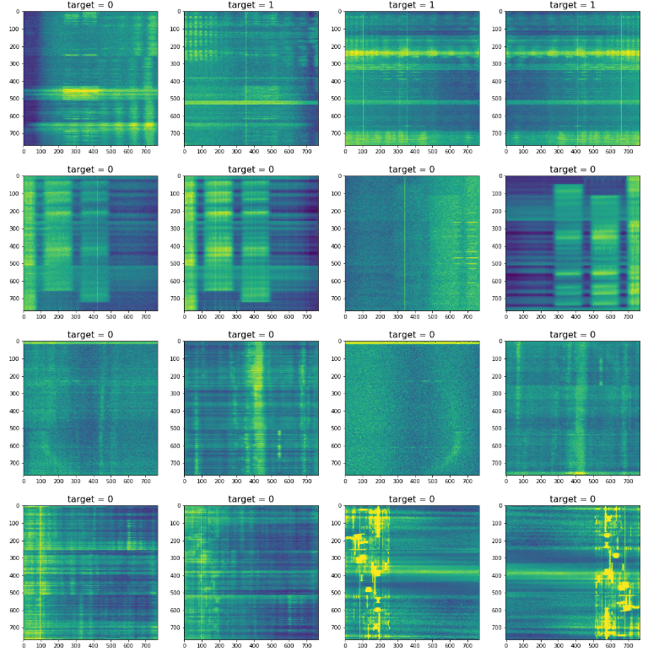
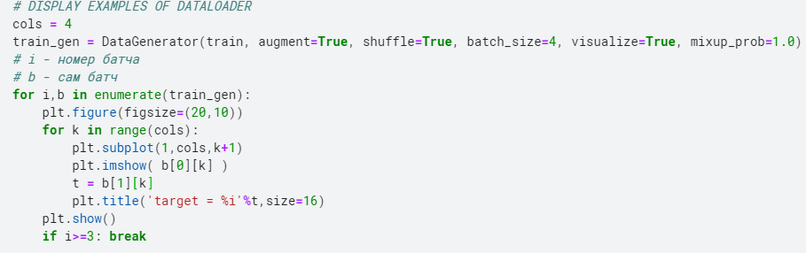
Создадим объект этого класса на основе тренировочного датасета и визуализируем массивы внутри него:
Target – целевая переменная, обозначающая наличие «иглы» внутри смеси сигнал+шум.
Примеры сигналов из датасета

Slide 11
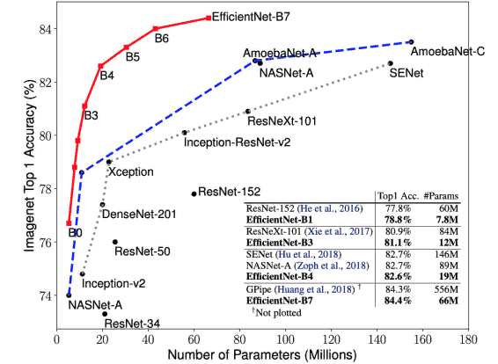
Построение модели
В качестве основы нашей модели возьмем одну из реализаций EfficientNet. Идея этой архитектуры нейронных сетей - использовать лучшую архитектуру сети, которую сумели найти (EfficientNet-B0) и улучшить предсказания, масштабируя структуру базовой нейронной сети для увеличения точности самым эффективным с точки зрения вычислительной мощности образом.
Все сверточные нейронные сети (CNN) имеют три измерения: ширину, глубину и разрешение. Глубина означает количество слоев, ширина – количество каналов (например, три канала для RGB), а разрешение – количество пикселей в изображении. Каждое из этих измерений можно масштабировать, и каждое в какой-то степени повышает точность CNN
Масштабирование ширины – повышает количество каналов в изображении (или нейронов в слое). Это позволяет слоям изучить более детализированные признаки и использовалось в таких архитектурах, как WideResNet и MobileNet. Однако, по мере увеличения ширины, растет и сложность изучения комплексных признаков.
Масштабирование глубины – увеличение количества слоев CNN. Это позволяет сети изучать более сложные признаки. Однако, проблема исчезающих градиентов затрудняет обучение глубоких нейронных сетей. И хотя пакетная нормализация и обходные связи помогли ослабить эту проблему, эмпирические исследования продемонстрировали быстрое падение прироста точности. Например, ResNet-100 имеет такую же точность, как ResNet-1000.
Масштабирование разрешения – увеличивает разрешение изображения, и, следовательно, количество пикселей. Это позволяет сети находить более мелкие структуры за счет дополнительных деталей изображения. Как и остальные виды масштабирования, само по себе масштабирование разрешения обеспечивает ограниченный прирост точности.
Сравнение точности и размера сверточных архитектур и EfficientNet

Slide 12
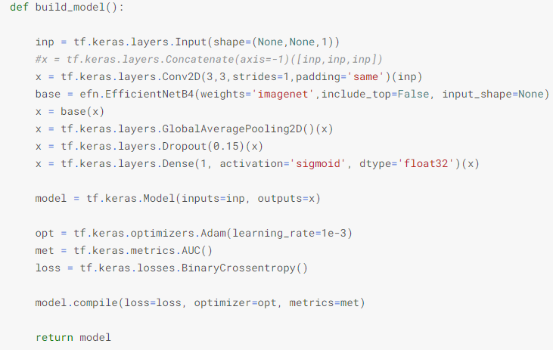
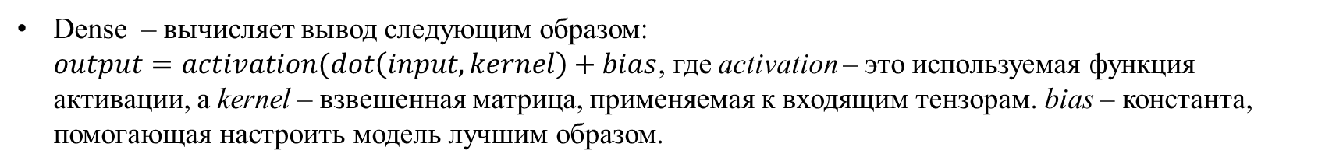
Как видно по предыдущему графику, EfficientNet-B4 – золотая середина между точностью и количеством параметров сети. Ввиду ограниченности вычислительных ресурсов будем использовать именно эту реализацию в качестве основы нашей модели.
Input – этот слой используется в Keras для создания модели на основе ввода и вывода, является точкой входа в модель графа.
Conv2D – здесь определяется взвешенное ядро. Производится операция свертки, результатом которой становятся тензоры.
GlobalAveragePooling2D – используется для уменьшения размера ввода и извлечения «скрытой» информации. Берет среднее по маске.
Dropout - на каждом шаге back propogation семплирует сеть и с вероятностью p оставляет нейрон, но с 1-p вероятностью заменяет его на 0. Таким образом сеть подстраивается по частям и решается проблема переобучения.
Dense – вычисляет вывод следующим образом: $output=activation(dot\left(input,kernel\right)+bias$, где activation – это используемая функция активации, а kernel – взвешенная матрица, применяемая к входящим тензорам. bias– константа, помогающая настроить модель лучшим образом.

Slide 13
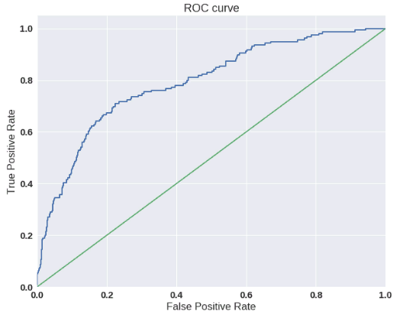
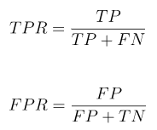
В качестве optimizer (определяет процедуру обучения) берем Adam – Adaptive Moment Estimation – метод в котором сочетается и инерция (как при стохастическом градиентном спуске), так и адаптивность шага.
В качестве метрики (используется для мониторинга обучения) – AUC –площадь под кривой ошибок. Данная кривая представляет из себя линию от (0,0) до (1,1) в координатах True Positive Rate (TPR) и False Positive Rate (FPR):
TPR - это полнота, а FPR показывает, какую долю из объектов negative класса алгоритм предсказал неверно. В идеальном случае, когда классификатор не делает ошибок (FPR = 0, TPR = 1) мы получим площадь под кривой, равную единице;
В противном случае, когда классификатор случайно выдает вероятности классов, AUC-ROC будет стремиться к 0.5, так как классификатор будет выдавать одинаковое количество TP и FP.
Loss – функция которая минимизируется в процессе обучения – binary_crossentropy. Она близко связана с природой вероятностей и хорошо сочетается с sigmoid или softmax, даже если они использованы в последнем нейроне, помогая уменьшить проблему исчезающего градиента.

Slide 14
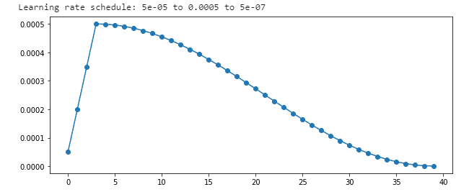
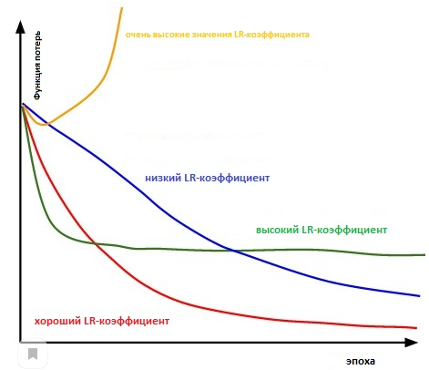
Learning Schedule
Learning rate оказывает достаточно сильное влияние на сходимость функции:
Большое значение означает, что сначала оптимизация была, но остановилась и качество становится хуже, мы выходим из оптимальной точки.
Если learning rate маленький, то обучение слишком медленное
Если learning rate недостаточно большой, то поначалу все норм, а потом застреваем и не двигаемся дальше
При оптимальном learning rate мы обучаемся быстро вначале и к концу выходим на оптимальную точку.
Наиболее оптимальное решение – гибрид: сначала шаг большой (увеличиваем скорость сходимости), затем с каждой итерацией уменьшаем (позволяет найти оптимальную точку)
Learning rate нашей модели
Примеры LR

Slide 15
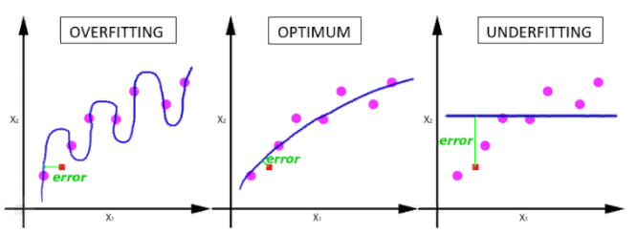
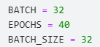
Обучаем модель
1.Epoch, batch
Чтобы эффективно работать с большими объемами данных, требуется использовать параметры (epoch, batch, batch size), так как зачастую нет возможности загрузить сразу все данные в обработку.
Для преодоления этой проблемы, данные делят на части меньшего размера, загружают их по очереди и обновляют веса нейросети в конце каждого шага, подстраивая их под данные.
Произошла одна эпоха (epoch) — весь датасет прошел через нейронную сеть в прямом и обратном направлении только один раз.
Так как одна эпоха слишком велика для компьютера, датасет делят на маленькие партии (batches).
Одной эпохи недостаточно, так как мы используем ограниченный датасет, для того чтобы оптимизировать обучение и подстроить кривую под данные. Делается это с помощью градиентного спуска — итеративного процесса. Поэтому обновления весов после одного прохождения недостаточно.
С увеличением числа эпох, веса нейронной сети изменяются все большее количество раз. Кривая с каждый разом лучше подстраивается под данные, переходя последовательно из плохо обученного состояния (последний график) в оптимальное (центральный график).
Одна эпоха приводит к недообучению, а избыток эпох — к переобучению.
Настройки нашей модели

Slide 16
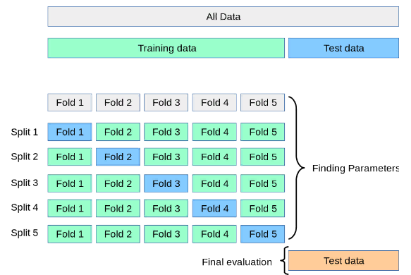
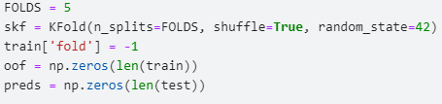
2.Cross validation
Изучение параметров функции прогнозирования и тестирование ее на одних и тех же данных является методологической ошибкой: модель, которая будет просто повторять метки образцов, которые она только что увидела, будет иметь идеальную оценку, но пока не сможет предсказать что-либо полезное.
Решением этой проблемы является процедура перекрестной проверки (cross-validation). В базовом подходе, называемом k- кратным, обучающая выборка разбивается на k меньших наборов. Для каждой из k «фолдов» выполняется следующая процедура :
Модель обучается с использованием k−1 фолдов в качестве обучающих данных;
Результирующая модель проверяется на оставшейся части данных (т. е. она используется в качестве тестового набора для вычисления показателя производительности, такого как точность).
В нашем случае будем использовать разбиение на 5 фолдов.
OOF – out-of-folds – техника получения предсказаний модели для тренировочной части датасета используя кросс-валидацию. Это предсказания модели во время процедуры перекрестной проверки, то есть это прогнозы, сделанные на основе данных, не используемых для обучения модели. Используются как для оценки производительности модели при составлении прогнозов на невидимых данных, так и для стэкинга.
Визуализация cross-validation
Настройки нашей модели

Slide 17
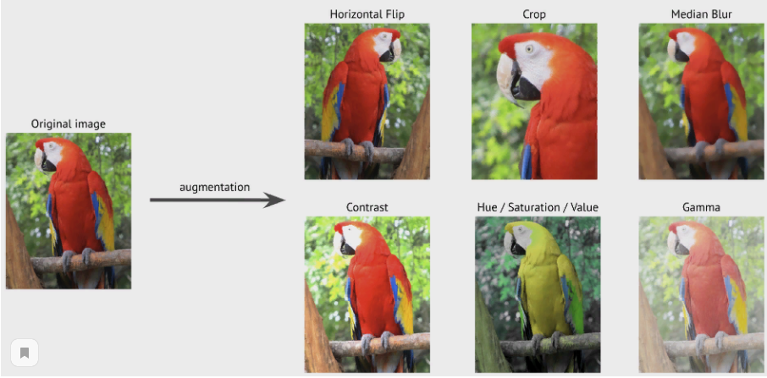
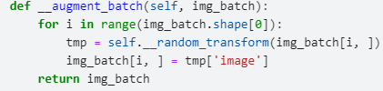
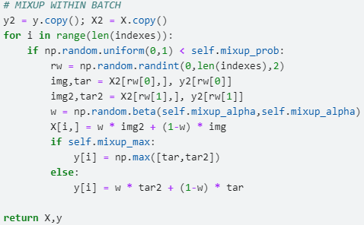
3.Data augmentation
Глубокие нейронные сети требуют большого количества обучающих данных для получения хороших результатов и предотвращения переобучения. Однако часто бывает очень трудно получить достаточное количество обучающих образцов.
Кроме того, чтобы сеть оставалась устойчивой к искажениям изображений (в данном случае если будут поданы на вход вертикально или горизонтально повернутые данные) будем использовать простое, но эффективное решение – расширение обучающего множества такими видоизмененными данными – процесс создания новых обучающих примеров из существующих. Чтобы сделать новый образец, слегка меняем исходное изображение (вертикальный или горизонтальный повороты).
MixUp augmentation – техника имеет довольно систематическое название - мы буквально смешиваем функции и соответствующие им метки. С точки зрения реализации это просто. Нейронные сети склонны запоминать поврежденные метки. MixUp смягчает это, комбинируя различные функции друг с другом (то же самое происходит и с метками), чтобы сеть не была слишком уверена в связи между функциями и их метками. Перемешивание особенно полезно, когда мы не уверены в выборе набора преобразований увеличения для данного набора данных
В нашем примере, перед тем как подать набор данных на вход модели, мы применим к нему все трансформации, которые представлены выше, а потом позволим сети напрямую наблюдать, какой эффект имеет применение их к данным и обучая ее “хорошо вести себя” и на этих примерах.
Несколько примеров преобразований исходного изображения, которые позволят создать новый обучающий образец.
Аугментация нашего батча

Slide 18
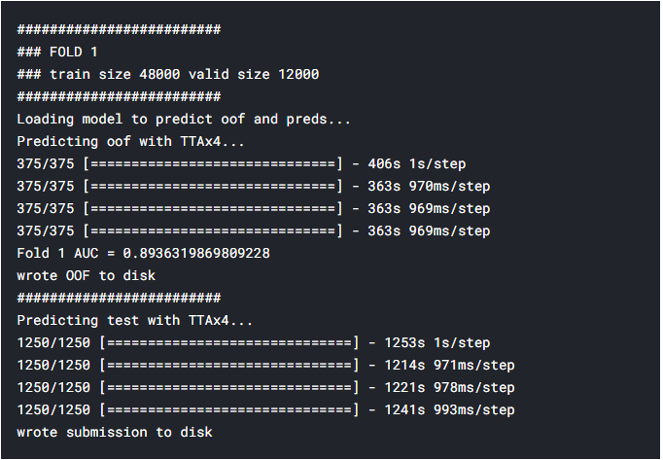
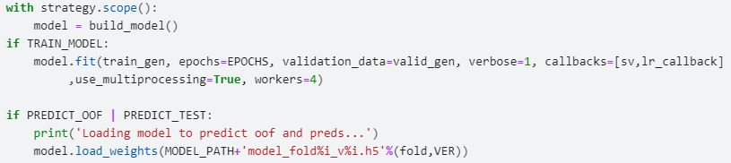
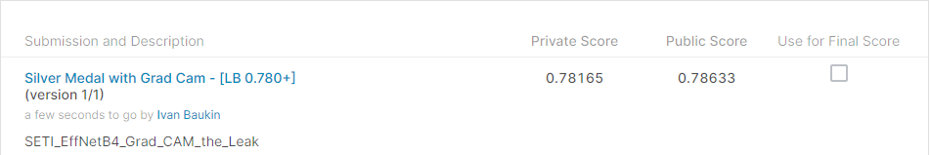
4. Обучение, валидация и получение предсказаний.
Так как на платформе Kaggle и на собственных вычислительных ресурсах нет возможности обучить весь датасет полностью, будем использовать предоставленную одним из победителей на этом соревновании модель, обученную на этом датасете при размере изображений 768х768:
Результаты валидации и предсказания на одном фолде
Late submission

Slide 19
Grad-CAM: Visual Explanations from Deep Networks
Gradient-weighted Class Activation Mapping - этот известный подход позволяет получить некоторую интерпретацию работы модели, визуализировав heatmap активаций, которые сработали при предсказании конкретного класса.
Скомбинированный с Guided Backprop он позволяет ещё выделить на изображении фичи и грани, на которые триггерились сверточные фильтры. Все вместе это позволяет объяснить ошибки и успехи нейросети, поможет при дебаге и дотюнивании.
Суть метода:
Берём изображение и выбираем какой-то класс, по которому будем делать визуализацию.
Прогоняем изображение на форвард.
Считаем градиент скора класса (до софтмакса) по фичемапу (зануляем градиенты остальных классов, а градиент по выбранному классу равен 1).
Умножаем средний градиент по feauteremap на сам фичемап, суммируем по всем каналам и усредняем.
Пропускаем через ReLU — так и получается heatmap.

Slide 20
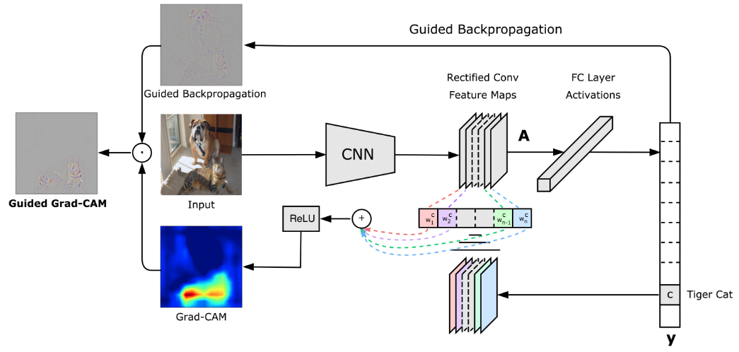
Блок-схема работы Grad-CAM

Slide 21
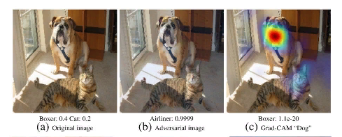
Пример отработки Grad Cam

Slide 22
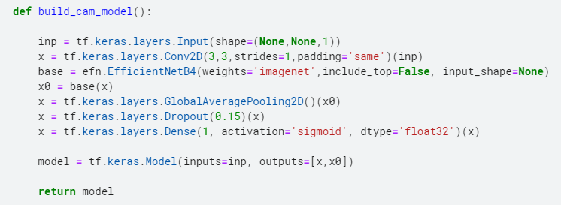
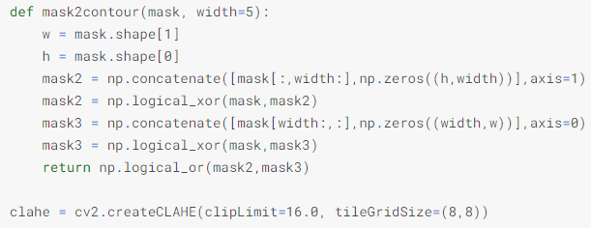
Строим Grad-CAM модель
Кроме самой модели для Grad-CAM, построим еще вспомогательную функцию для наглядной визуализации (контуров) работы модели.

Slide 23
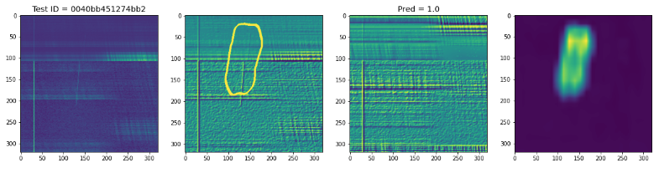
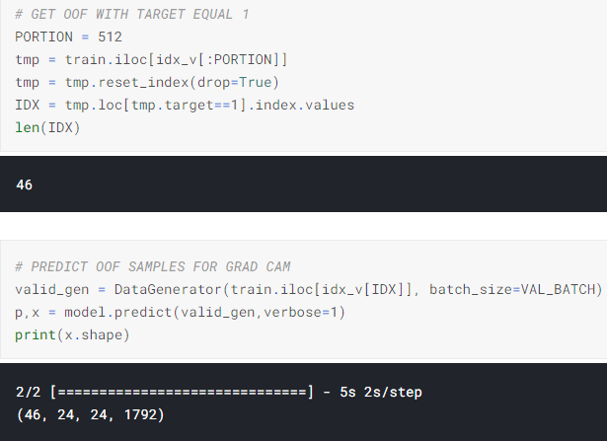
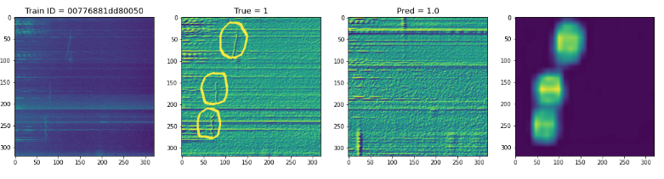
Результаты работы Grad-CAM на «полезных» сигналах.
Исходная каденция
Каденция с фильтром и контуром
Каденция с фильтром
Grad-CAM

Slide 24
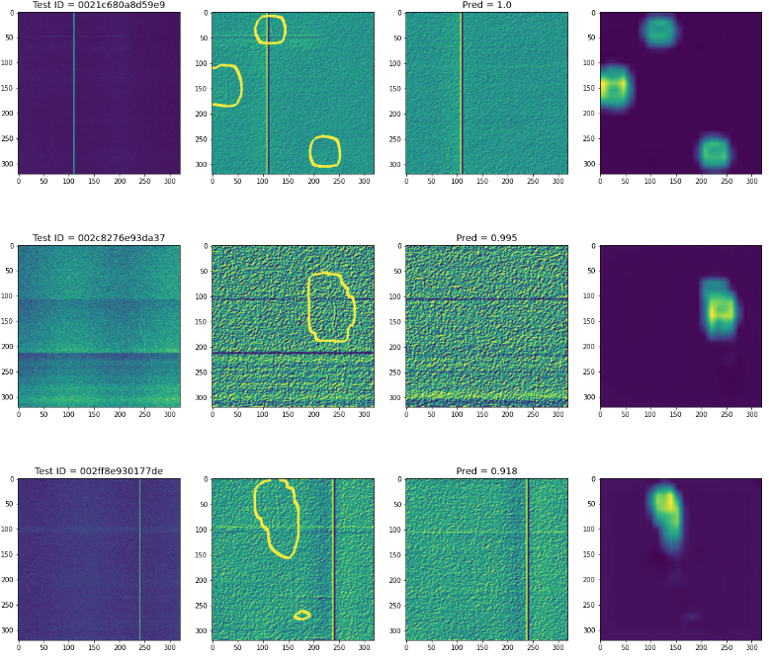
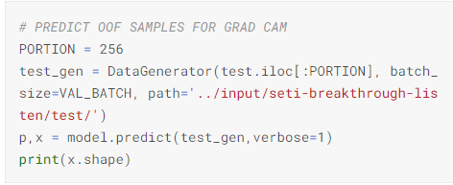
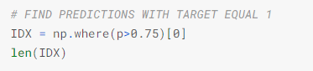
Сгенерируем данные и получим предсказания на основе модели для Grad-CAM:
Исходная каденция
Каденция с фильтром и контуром
Каденция с фильтром
Grad-CAM

Slide 25
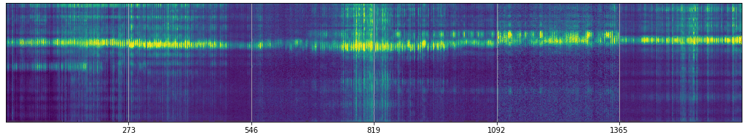
The Leak в данных команды Listen
Давайте взглянем на один из образцов, содержащих полезный сигнал, с очень низким SNR (отношение мощности ожидаемого сигнала к мощности шумов окружающих приемник). По горизонтальной оси – время, по вертикальной – частота. Назовем его xn0.
Полезный сигнал совсем не видно!

Slide 26
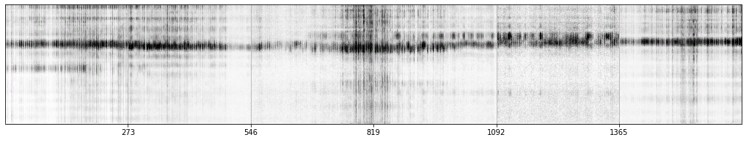
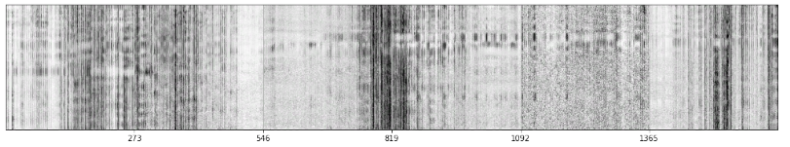
Для лучшей восприимчивости переведу отображение наших фрагментов в черно-белую гамму.
Проводим обратную нормализацию и будем искать максимальную корреляцию между
только что нормализованным эталонным столбцом и другими нормализованными
столбцами из выборки

Slide 27
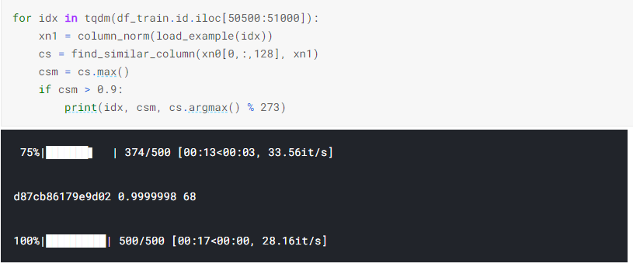
Был найден схожий массив данных, обозначим его за xn1:

Slide 28
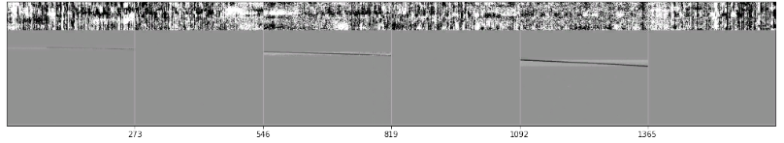
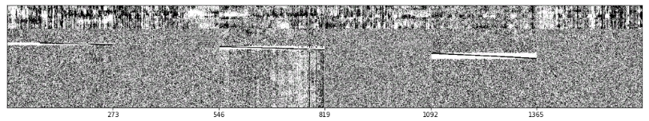
Нормализуем его и вычтем из нормализованной выборки xn0. Немного увеличив контраст, «иглы» легко видны. Шум был полностью устранен из-за ошибки при округлении. Еще немного увеличив контраст, становятся видны ошибки округления чисел, за исключением тех мест, где были вставлены искусственные сигналы.

